Slide 1

ILD en evaluatie
Praktijkanalyse uit pilootschool Scholengroep 5

Slide 2

doelen
FAQ’s ivm evaluatie beantwoorden vanuit vademecum
Bewust worden van verschillende evaluatie-mogelijkheden
Autonomie opnemen om geschikte vormen van evaluatie te ontwikkelen
Inspiratie opdoen om als team bewust keuzes te maken
Enkele praktijkvoorbeelden verkennen

Slide 3
apart cijfer of beoordeling?
integraal vakonderdeel van de levensbeschouwelijke vakken
aparte evaluatie binnen de levensbeschouwelijke vakken

Slide 4
Wat evalueren
Basis = leerplan ILD en leerplandoelen
Vaardigheden en attitudes
Respectvolle omgang
Open communicatie
Empathisch vermogen
Constructief kritisch zijn
Klemtoon op
trap 2 leerlingen in dialoog
trap 3 verrijking van de eigen levensbeschouwing

Slide 5
Hoe evalueren?
Contextafhankelijk: project, schoolcontext en input…
Samen keuzes maken (zie lager)
Beoordelingscriteria op voorhand uitwerken (ifv leerplan)
Beoordelingscriteria op voorhand communiceren

Slide 6
Wie evalueert?
participerende leraren bespreken samen criteria
Beoordeling/feedback door overleg tussen participerende leraren
Vakleraar eigen LBV is eindverantwoordelijke

Slide 7
Belang van breed evalueren
Waarderende houding naar llngen toe
Verschillende contexten benutten
Product en proces
Meer dan kennis alleen
…

Slide 8

Keuzes: formatief en/of summatief?
Formatieve evaluatie brengt een leerproces in kaart, tijdens alle fasen van dit proces. De communicatie is gericht op feedback en feedforward. Zo kan het leerproces worden bijgestuurd en krijgt de leerling zicht op het eigen leren.
Summatieve evaluatie is gericht op een eindoordeel op het einde van een leerproces. Er wordt nagegaan of alle doelen zijn bereikt.

Slide 9
Keuzes: product en/of proces?
Wat wordt beoordeeld: hetgene dat leerlingen hebben gemaakt (een creatieve uitbeelding, een reflectieopdracht…)
en/of
de weg die ze hebben bewandeld (en dus het leerproces zelf)?

Slide 10
Keuzes verhouding
Kennis-vaardigheden-attitudes
Behoort trap 1 tot evaluatie ILD of/en tot evaluatie van het eigen LBV?
Perspectiefwissel: verhouding trap 2 en 3?

Slide 11
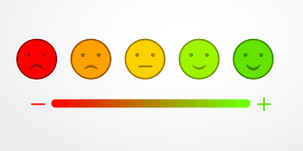

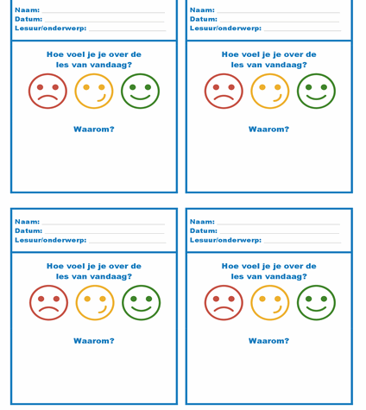



Keuzes: cijfers, tekens en/of verbale feedback
3/20
Nick moet leren dat….
9/10
Het gebruik van levensbeschouwelijke taal lukt steeds beter. Je mag steeds gebruik maken van de inspiratietabel die we daarvoor opbouwden.

Slide 12
Keuze vorm
Evaluatie door leraar
Zelf-evaluatie
Peer-evaluatie
Co-evaluatie

Slide 13
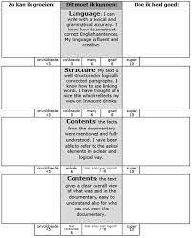
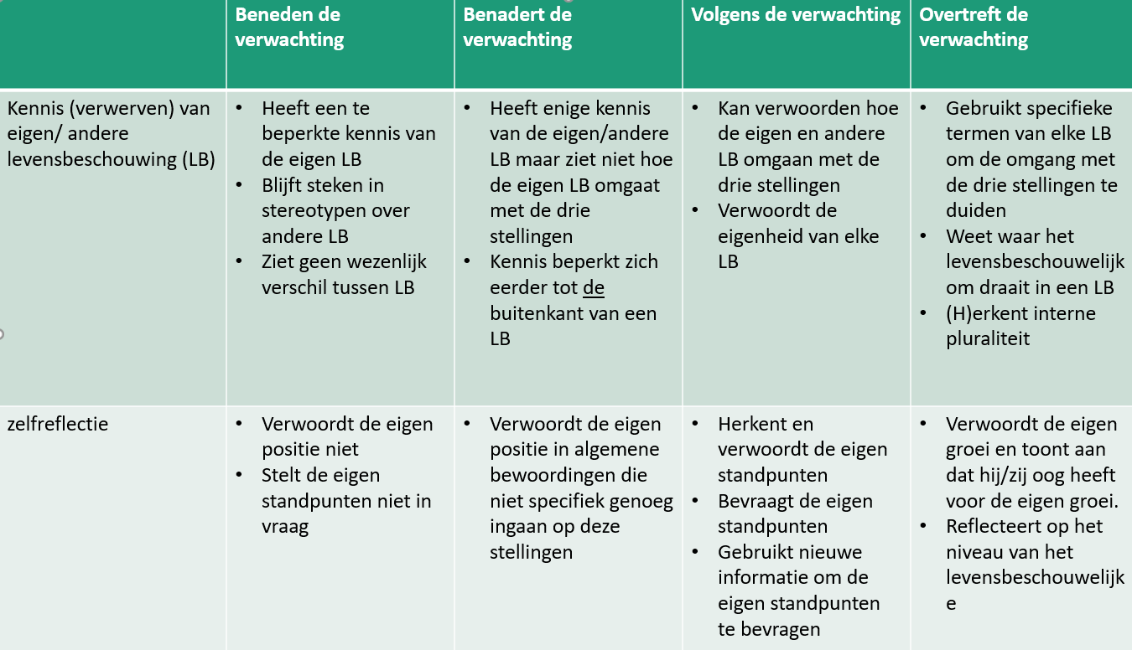
Keuzes: welke hulpmiddelen?
Rubric
Rubric of one
…

Slide 14

praktijkvoorbeeld

Slide 15
Voortaak: trap 1
Elke lln krijgt drie stellingen:
Het leven is maakbaar
Iedere LB is volledig bepaald door de ontstaanscontext
Elke LB bouwt verder op een andere/oudere LB
Elke lln neemt zelf een positie in t.o.v. elke stelling
Elke lln geeft aan hoe dit volgens hem/haar in de eigen lB is

Slide 16
Sprekers trap 2
Llngen worden ingedeeld in gemengde groepen
Elke groep beluistert twee ‘bevoorrechte getuigen’

Slide 17
Werken in groepen trap 2
Elke gemengde groep formuleert welk antwoord hij verwacht van elk van de sprekers
Elke gemengde groep formuleert vragen naar de sprekers toe

Slide 18
Panelgesprekken trap 2
Alle sprekers nemen deel aan panelgesprekken waarbij de stellingen expliciet aan bod komen
Leerlingen kunnen hierbij vragen stellen
Leerlingen confronteren de spreker met hun verwachte antwoorden

Slide 19
reflectietaak adhv padlet : trap 3
Wat heeft jou verwonderd? Wat had je zeker niet verwacht?
Waar kan jij helemaal niet in komen?
Wat heeft jou aan het denken gezet?
Zijn er zaken uit jouw voortaak die in vraag zijn gesteld door dit project?

Slide 20
Praktijkvoorbeeld: evaluatie

Slide 21
Voortaak: trap 1
Elke lln krijgt drie stellingen
  Het leven is maakbaar
  Iedere LB is volledig bepaald door de ontstaanscontext
  Elke LB bouwt verder op een andere/oudere LB
Elke lln neemt zelf een positie in t.o.v. elke stelling
Elke lln geeft aan hoe dit volgens hem/haar in de eigen lB is
Behoort deze voortaak tot het eigen LBV of tot ILD?
Apart evalueren?

Slide 22
Suggestie
Daar de vragen zeer specifiek zijn: eerder ILD
Eerder niet apart evalueren, omdat het wordt opgenomen in de volgende opdrachten

Slide 23
Sprekers trap 2
Llngen worden ingedeeld in gemengde groepen
Elke groep beluistert twee ‘bevoorrechte getuigen’
Apart evalueren?
Attitude? Luisterbereidheid? Empathisch vermogen?
Evaluatie door de leraar of zelfevaluatie?

Slide 24
suggestie
Het gaat om een project dat beperkt in duur is (halve dag).
Wij zouden voorstellen om het aantal evaluaties tijdens dit project te beperken: geen aparte evaluatie.
(alternatief: rubric of one over luisterbereidheid voor en na de lezingen laten invullen)

Slide 25
Werken in groepen trap 2
Elke gemengde groep formuleert welk antwoord hij verwacht van elk van de sprekers
Elke gemengde groep formuleert vragen naar sprekers toe
Apart evalueren?
Zelf- of peerevaluatie?
Proces- of productevaluatie?

Slide 26
Suggestie
Als we kiezen voor product-evaluatie kan het resultaat een vertekend beeld geven van de inspanning/mogelijkheid van de individuele leerling
Als we kiezen voor proces-evaluatie is dit vrij intensief voor een kort project.
Suggestie: geen aparte evaluatie

Slide 27
Panelgesprekken trap 2
Alle sprekers nemen deel aan panelgesprekken waarbij de stellingen expliciet aan bod komen
Leerlingen kunnen hierbij vragen stellen
Leerlingen confronteren de spreker met hun verwachte antwoorden
Apart evalueren?
Mogelijk: constructief-kritisch zijn?

Slide 28
suggestie
Dit is in evaluatie moeilijk te onderscheiden van de laatste opdracht.
Dit zouden we niet apart evalueren. Wat komt in trap 3 veronderstelt dit immers, maar gaat hier verder op in.

Slide 29
reflectietaak adhv padlet : trap 3
Wat heeft jou verwonderd? Wat had je zeker niet verwacht?
Waar kan jij helemaal niet in komen?
Wat heeft jou aan het denken gezet?
Zijn er zaken uit jouw voortaak die in vraag zijn gesteld door dit project?
Keuze voor product of/en proces?
Gebruik rubric?

Slide 30
Suggestie
Dit lijkt zinvol om te evalueren:
de eigenlijke perspectiefwissel komt expliciet aan bod.
Alle onderdelen worden hier mee in opgenomen.
Er is een duidelijk product. Dit product toont ook deels een proces.
Rubric

Slide 31
 | Beneden de verwachting | Benadert de verwachting | Volgens de verwachting | Overtreft de verwachting
Kennis (verwerven) van eigen/ andere levensbeschouwing (LB) | Heeft een te beperkte kennis van de eigen LB Blijft steken in stereotypen over andere LB Ziet geen wezenlijk verschil tussen LB | Heeft enige kennis van de eigen/andere LB maar ziet niet hoe de eigen LB omgaat met de drie stellingen Kennis beperkt zich eerder tot de buitenkant van een LB | Kan verwoorden hoe de eigen en andere LB omgaan met de drie stellingen Verwoordt de eigenheid van elke LB | Gebruikt specifieke termen van elke LB om de omgang met de drie stellingen te duiden Weet waar het levensbeschouwelijk om draait in een LB (H)erkent interne pluraliteit
zelfreflectie | Verwoordt de eigen positie niet Stelt de eigen standpunten niet in vraag | Verwoordt de eigen positie in algemene bewoordingen die niet specifiek genoeg ingaan op deze stellingen | Herkent en verwoordt de eigen standpunten Bevraagt de eigen standpunten Gebruikt nieuwe informatie om de eigen standpunten te bevragen | Verwoordt de eigen groei en toont aan dat hij/zij oog heeft voor de eigen groei. Reflecteert op het niveau van het levensbeschouwelijke

